Slide 1



TIPOS DE ROCHAS

Slide 2


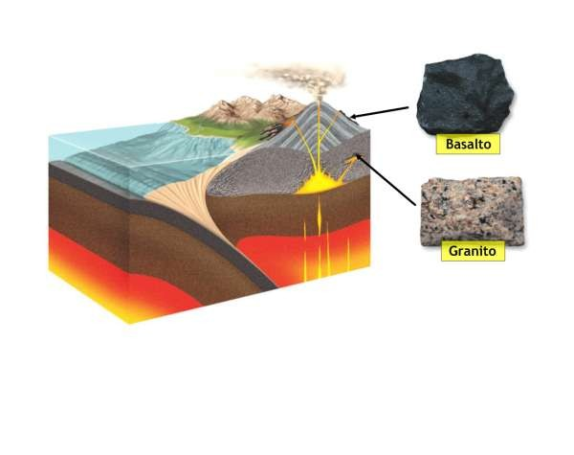
ROCHA MAGMÁTICAS
 Formadas devido à solidificação do magma.

Slide 3
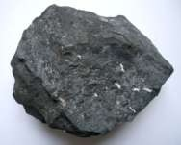
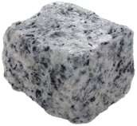
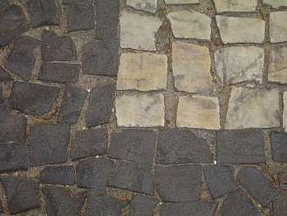
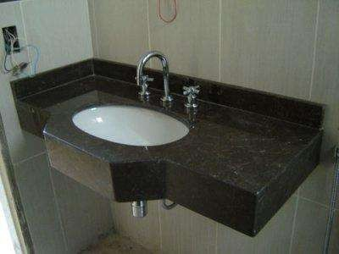
 Solidificação no interior da
Terra.
INTRUSIVAS
EXTRUSIVAS
 Solidificação na superfície da Terra.
Basalto
Granito

Slide 4

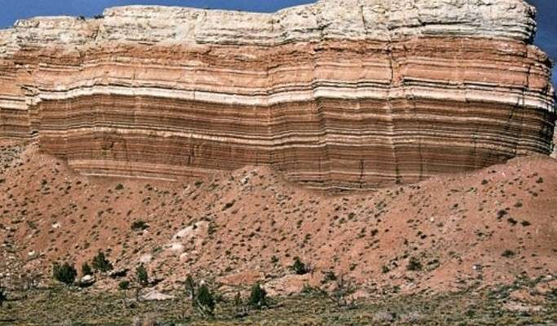
ROCHAS SEDIMENTARES
 Formadas por fragmentos de rochas

Slide 5
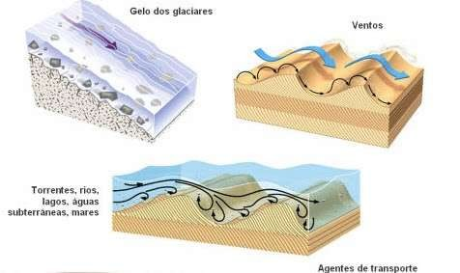
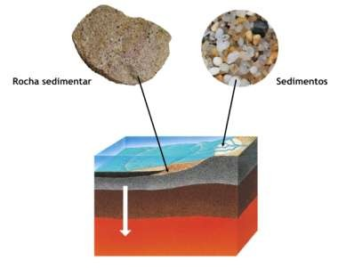
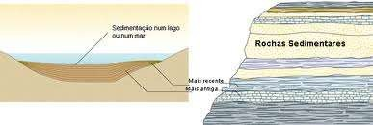
FORMAÇÃO DE ROCHAS SEDIMENTARES
As rochas se fragmentam...
... Se acumulam em lugares baixos.
Os fragmentos de rochas compactados dão origem à Rochas Sedimentares

Slide 6

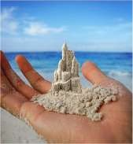
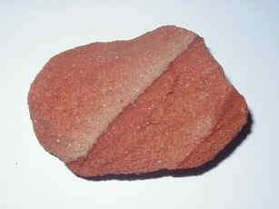
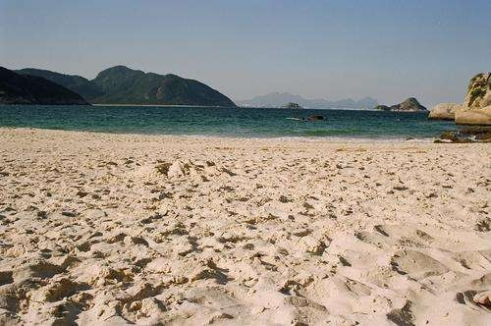
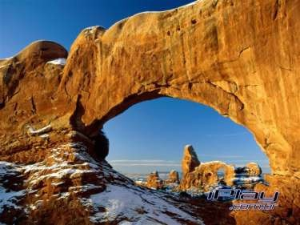
EXEMPLOS
Areia
Arenito

Slide 7
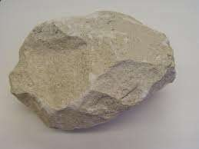
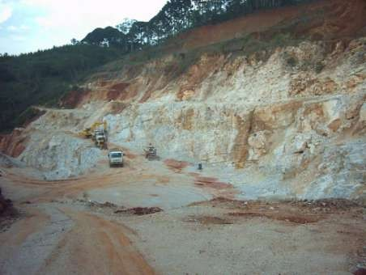
 Calcário

Slide 8
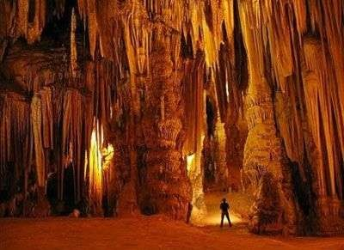
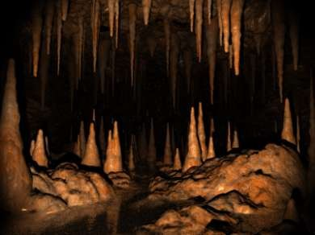
ESTALAGMITES
ESTALACTITES
Quando a água se infiltra no calcário, pinga do teto da caverna e muito lentamente vai evaporando. Com a evaporação a água forma cristais de calcário que se acumulam originando as estalactites. O acúmulo dos cristais no chão forma a estalagmites.

Slide 9

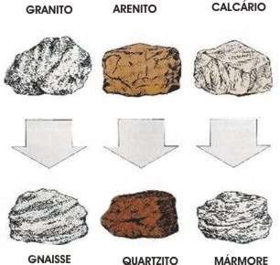
ROCHAS METAMÓRFICAS
 Se formam devido à transformação de outras rochas. Os minerais das rochas magmáticas ou sedimentares sob pressão e alta temperatura dão origem as rochas metamórficas

Slide 10
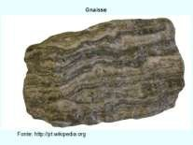
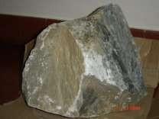


EXEMPLOS
 Gnaisse
 Pedra sabão

Slide 11

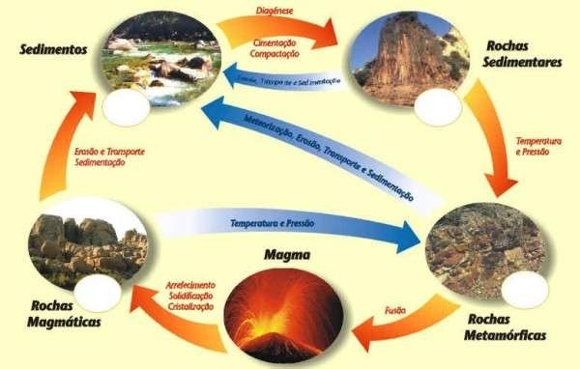
O CICLO DAS ROCHAS
A partir do magma por solidificação e cristalização, originam –se as rochas magmáticas ou ígneas.
Essas rochas chegam à superfície onde ficam expostas aos processos erosivos externos gerando sedimentos (intemperismo).
Posteriormente, esses sedimentos originam as rochas sedimentares.
À medida que essas rochas ou sedimentos atingem o interior da crosta, a temperaturas e a
pressão aumentam, dando início à formação das rochas metamórficas.

Slide 12
* Fazer uma pesquisa sobre escala de tempo geológico.

